Slide 1
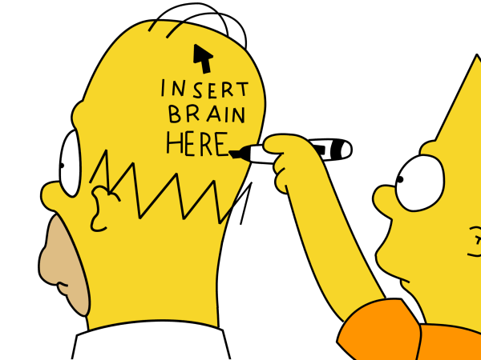
CENNI DI NEUROANATOMIA FUNZIONALE
per le lezioni del prof. P. Paolo Battaglini
v 2.3

Slide 2
SISTEMA NERVOSO CENTRALE E PERIFERICO
https://www.lumsa.it/sites/default/files/UTENTI/u93/Psic.Gen_.5.SLIDE_.Biologia%20.pdf

Slide 3
SISTEMA NERVOSO SOMATICO E VISCERALE
SOMATICO
VISCERALE
Battaglini et al., Neurofisiologia, EDRA

Slide 4
http://www.unife.it/medicina/radiologiamedica/insegnamenti/anatomia-istologia-e-genetica-umana-nelle-scienze-radiologiche/modulo-di-anatomia-umana-di-base/3_midollo-spinale

Slide 5
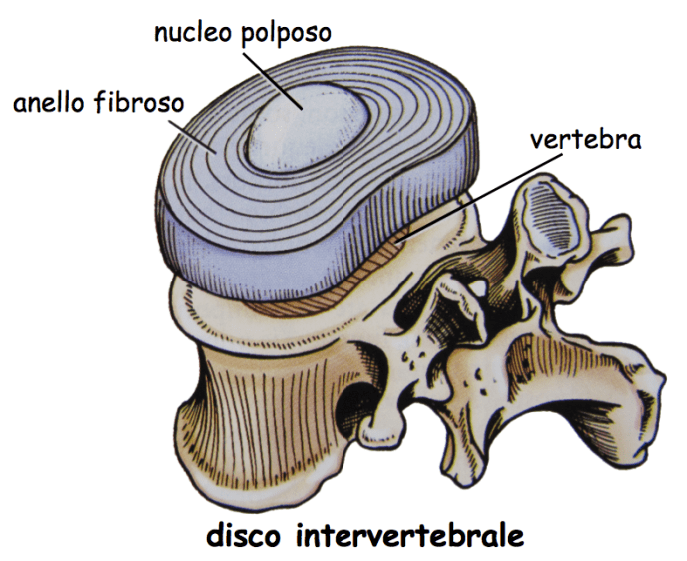
MIDOLLO SPINALE

Slide 6
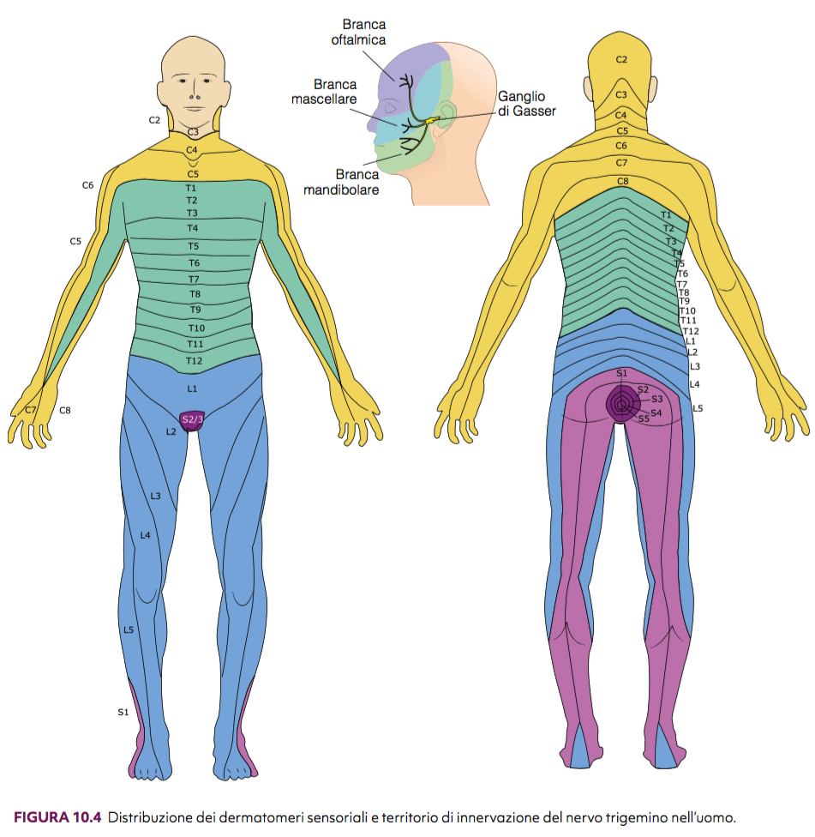
NERVI SPINALI E DERMATOMERI
Battaglini et al, Neurofisiologia, Edra

Slide 7
- BULBO

Slide 8
TRONCO DELL’ENCEFALO

Slide 10
CERVELLETTO
http://www.unife.it/medicina/radiologiamedica/insegnamenti/anatomia-istologia-e-genetica-umana-nelle-scienze-radiologiche/modulo-di-anatomia-umana-di-base/#null

Slide 11
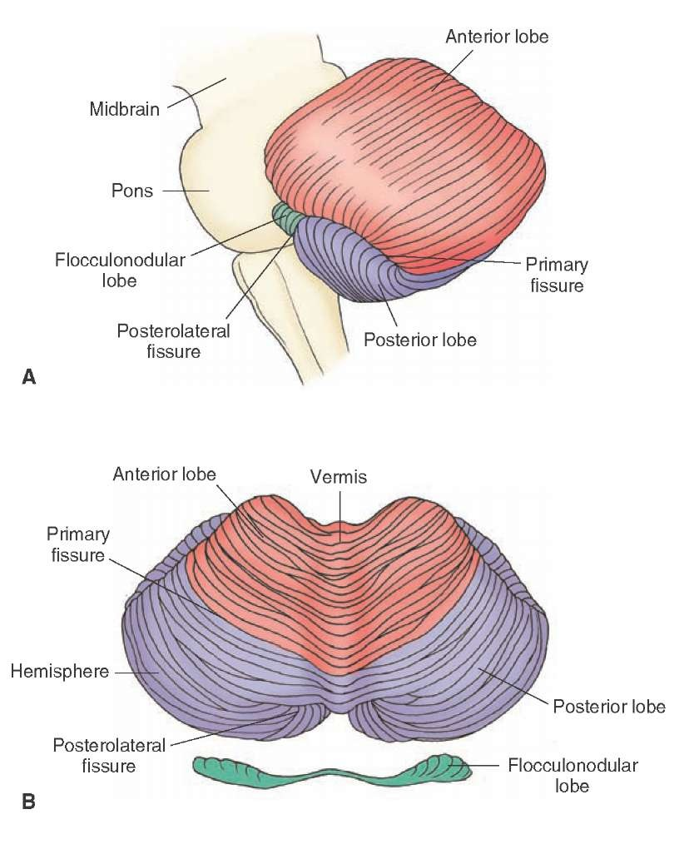
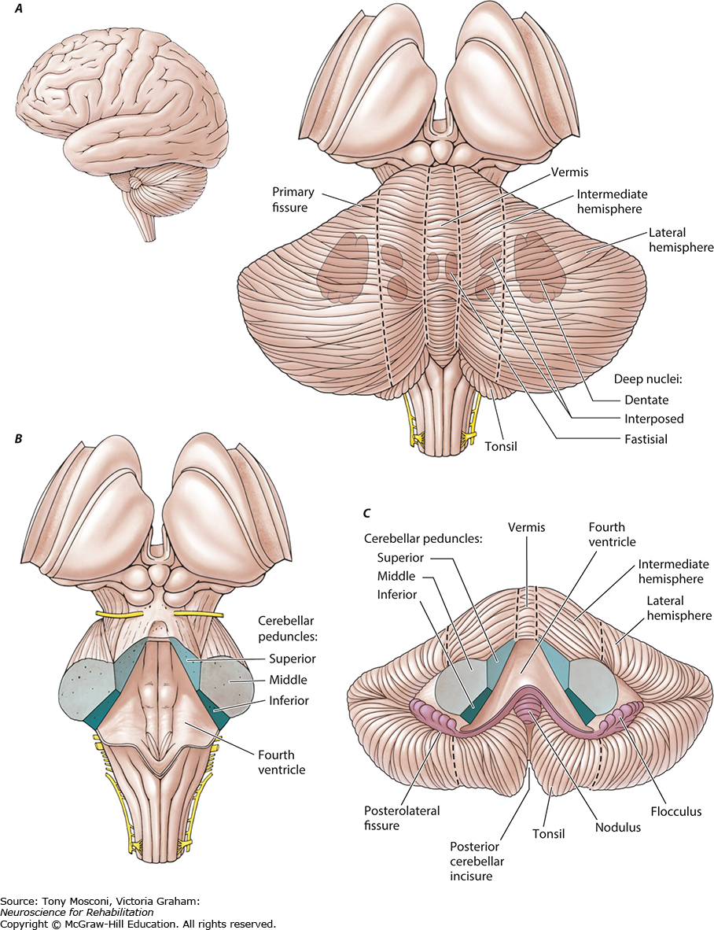
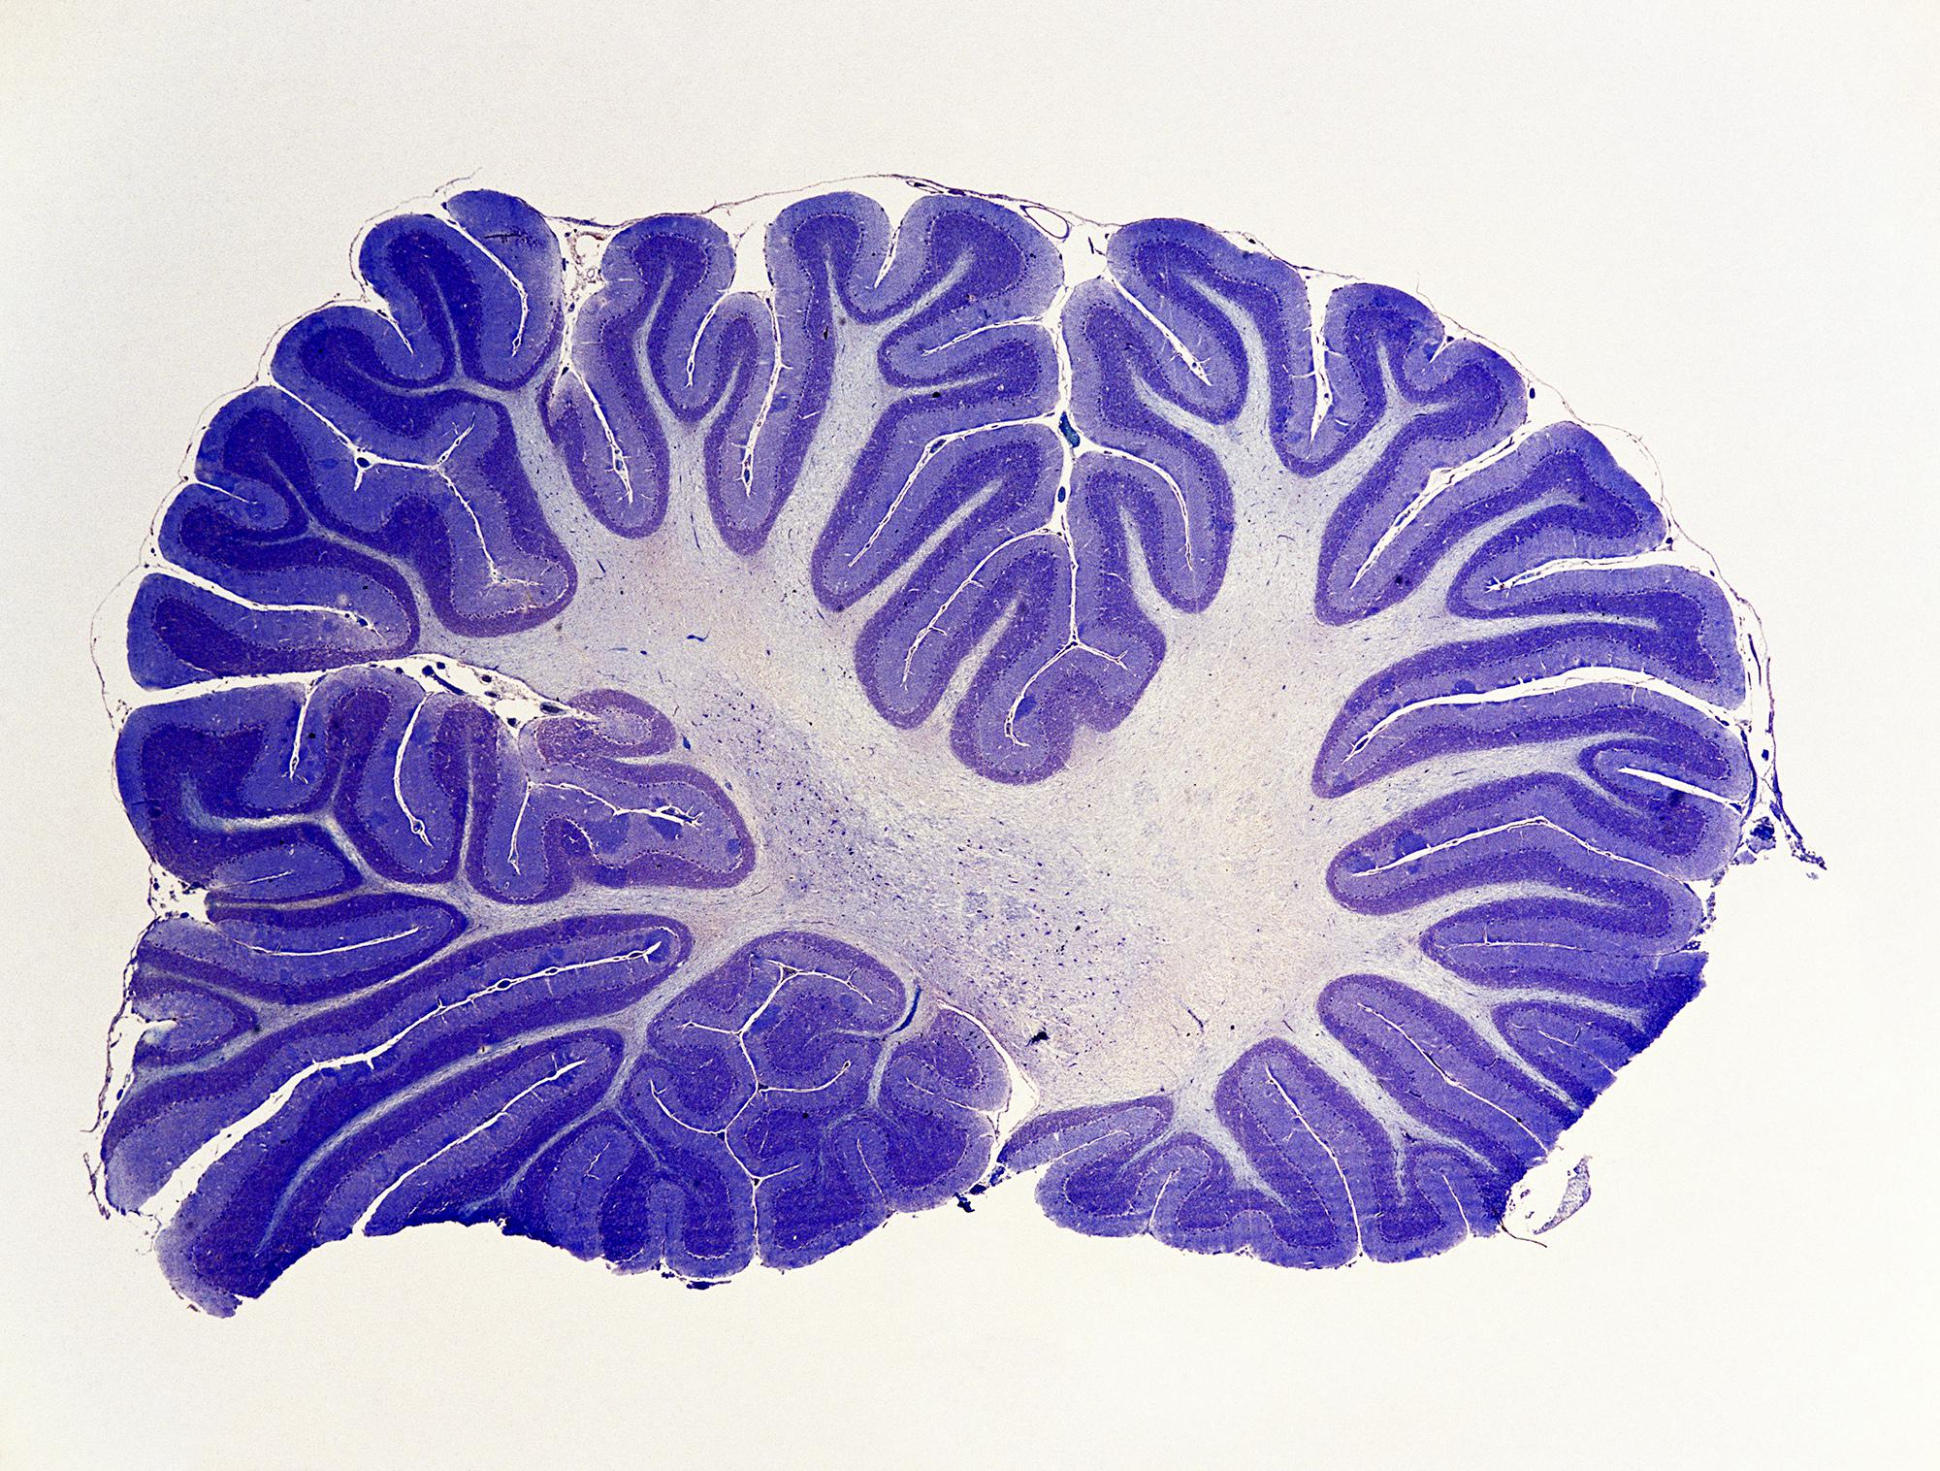
CERVELLETTO

Slide 12
CERVELLO

Slide 14
(0,5 X 0,5 metri)

Slide 15
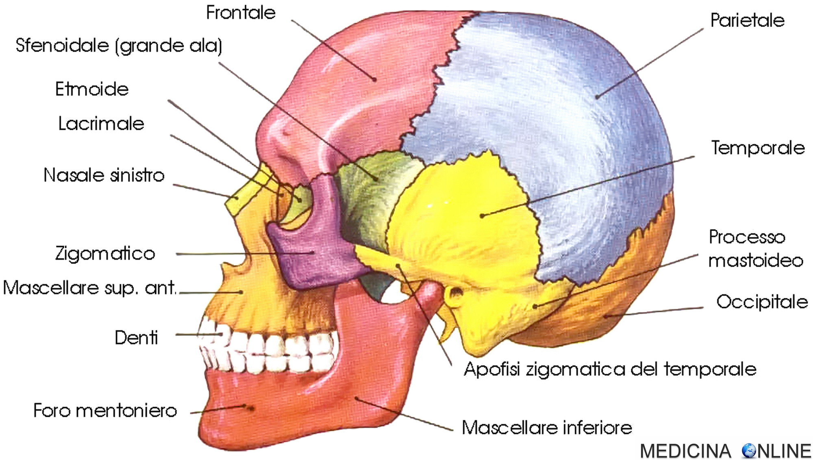
CERVELLO: LOBI

